Slide 1

Info till föräldrar
2024/2025
2025-01-22
Team15

Slide 2
Praktisk info
Vad roligt att just ert barn vill spela hockey! Just nu är vi ca 50 registrerade spelare och ett 20-tal ledare på Laget.se.
Som ny spelare kan det vara lite pirrigt i början, kanske har man inte åkt så mycket skridskor och vet inte riktigt hur det går till på träningarna. Därför skickar vi ut lite info så ni vid behov kan förbereda er där hemma.
Träningstider säsongen 2024/2025 (startar v 36)
Onsdagar 16:30-17:30
Söndagar 12:15-13:15 (Fys 11:30)

Slide 3
Registrering spelare + föräldrar
Alla spelare och föräldrar ska vara registrerade på Laget.se (Örebro Hockey Ungdom Team 15 | laget.se)
Viktigt att vi håller Laget.se uppdaterad för att alla spelare ska vara försäkrade och för att ni föräldrar ska få tillgång till information om kommande träningar, poolspel m.m. Nedanstående uppgifter skickas till vår mail (15@orebrohockeyungdom.se)
• Barnets namn (för- och efternamn)
• Barnets personnummer (inklusive fyra sista siffrorna)
• Barnets hemadress
• Föräldrarnas namn (för- och efternamn)
• Föräldrarnas personnummer (inklusive fyra sista siffrorna)
• Föräldrarnas telefonnummer
• Föräldrarnas mailadresser
• Föräldrarnas hemadress
Vi önskar uppgifter till båda föräldrar om möjligt.

Slide 4
Utrustning
Om ni inte har egen utrustning finns det att låna av föreningen. Viktigt i sådant fall att höra av sig innan träning så materialarna kan vara på plats och hjälpa till att kvittera ut. Det går bra att låna utrustningen över hela säsongen. Full målvaktsutrustning finns att låna för de som står på träning och match.
Utrustningslista
Skridskor + skridskoskydd
Underställ eller liknande att ha under skydden
Hockeyhandskar
Hjälm med galler (Sätt en tejp och skriv barnets namn i pannan på hjälmen)
Halsskydd
Suspensoar
Benskydd + Damasker
Axelskydd
Armbågsskydd
Hockeybyxor
Hockeyklubba
Vattenflaska (gärna med förlängd pip som går att få genom gallret på hjälmen)

Slide 5
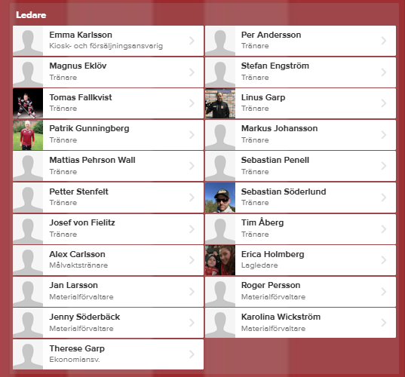
Ledarna
På Laget.se kan ni se vilka som är ledare för Team15.
Patrik Gunningberg är huvudtränare och den som planerar upplägget på träningarna, sätter lag inför poolspel mm. Övriga ledare som är med på träningar och poolspel är Per, Stefan, Linus, Magnus, Tomas, Mattias, Petter, Josef, Markus, Sebbe P, Sebbe S och Tim
Erica Holmberg är lagledare och den som bland annat sköter det administrativa med Laget.se, planering poolspel + cuper mm
Alex Carlsson är målvaktsansvarig och coachar och ser målvakterna lite extra på träning
Jenny Söderbäck är materialansvarig för laget. Till sin hjälp har hon Janne, Karolina och Roger.
Emma Karlsson är kiosk- och försäljningsansvarig
Therese Garp är ekonomiansvarig

Slide 6
Förberedelser innan träning
Varje vecka kommer det ett utskick från Laget.se om man kan vara med på träningen. Det är viktigt att ni svarar på utskicken så att ledarna kan planera upp övningar och dela in i grupper innan träningen.
Om ert barn vill stå i mål på träningen kommenterar ni ”MÅLVAKT” när ni svarar JA på träningen.
På onsdagar har vi tidig träning. Många kanske kommer direkt från fritids. Här har ni som föräldrar ett ansvar att säkerställa att ert barn får något stadigt mellanmål innan träningen. Vi vill att våra barn ska göra sitt bästa på isen och då måste de också få förutsättningar för att kunna göra det.

Slide 7
Upplägg innan träning
Inför varje träning har vi ett omklädningsrum vi byter om i. Någon av ledarna + materialarna är på plats ca 40 minuter innan träningen börjar. Försök att vara på plats senast 20-30 min innan spelarna hinner byta om i lugn och ro.
Klubban lämnas utanför omklädningsrummet. Vi har ett eget förråd en trappa upp ovanför läktaren där man kan lämna sin utrustning mellan träningarna. Laget har köpt in backar så dessa kan man ”långtidshyra” för 250 kr. Backen ska dock lämnas tillbaka om man slutar.
Spelarna ska försöka sätta på sig sin utrustning själva. Vi är många ledare som finns på plats för att hjälpa till och självklart knyter vi skridskor och knäpper hjälmen.
På dörren till omklädningsrummet sitter en lapp som visar om spelarna ska ha röd eller svart tröja på träningen. De tröjor med tryck på framsidan är större i storlek. Grupperna ändras inför varje träning beroende på anmälda.
Samtliga ska vara färdigombytta 10 min innan vi går på is så ledarna kan gå igenom övningarna och peppa lite. Vi försöker jobba på lagsammanhållningen och att se alla barn.
Efter OK från ledarna kan man gå mot båset. I båset tar vi av oss skridskoskydden och lägger ifrån oss vattenflaskan. En ledare säger när det är OK att kliva ut på isen och man får inte kliva ut innan.

Slide 8
Upplägg under träning
Alldeles precis i början av träningen åker de flesta runt och känner lite på isen. När en ledare blåser i pipan är det dags att samlas: Antingen vid sin station eller i mitten beroende på träningens upplägg. Det är många spelare och ledare så det är viktigt att man åker till samlingen, lyssnar på ledaren som pratar samt är tyst så alla hör. Vi rör heller inga puckar på isen om det inte är övning.
Upplägget på träningarna brukar vara olika stationer och ledaren som är ansvarig för stationen förklarar vad som ska göras. Normalt har vi samma stationer flera veckor i rad och byter ut någon enstaka station då och då.
Om det finns tid kvar när alla grupper varit på samtliga stationer brukar vi köra någon avslutande lek eller stafett allihopa tillsammans.

Slide 9
Regler under träning
Vi är schyssta kompisar
Vi lyssnar på ledarna
Vi dricker vatten när det är vattenpaus
Vi brottas inte och stör kompisarna på träningen
Vi rör inte puckarna om det inte är en övning
Vi gör vårt bästa under träning

Slide 10
Upplägg efter träning
När träningen är slut åker spelarna ut i båset och sätter på sig skridskoskydden och tar med sin vattenflaska ut i omklädningsrummet. Där byter vi om gemensamt, duschar och snackar lite med lagkompisarna utanför isen.
Utrustningen bärs upp av spelarna eller dennes föräldrar till lagets förråd om man vill lämna kvar sin utrustning.
Innan ni åker hem från Trängen är det bra att ta en extra koll att allt är med. Det är alltid någon ledare som är kvar sist och kollar så ingen glömt något. Om något är kvarglömt läggs det i vår kvarglömdlåda i förrådet.

Slide 11
Målvakter
Som tidigare nämnt skriver man ”MÅLVAKT” under kommentar när man svarar på kallelse till träningen.
Det är såklart frivilligt att vara målvakt men det är roligt om många vill testa lyckan iaf någon gång.
Utrustning finns att låna på Trängen och ledare finns på plats för att hjälpa till om man är osäker. För de som alltid står i mål kan man få låna en ”egen” målvaktsutrustning. Då får man även en egen plats för sin utrustning i förrådet.
Var på plats i god tid! Målvaktsutrustningen tar längre tid att ta på sig.

Slide 12
Bra att veta
Omklädningsrummet är låst under träningen pågår.
Märk samtlig utrusning med för- och efternamn.
Skriv förnamn på hjälmens framsida för att underlätta för ledare att kommunicera med barnen.
Föräldrar får titta på träningen från läktaren (ej i båset)
Föreningens cafeteria brukar vara öppen under träningen, finns kaffe och mycket annat. Öppnar kl 17 på vardagar.

Slide 13
Poolspel
Ungefär varannan vecka har vi poolspel på olika orter runt om i länet.
Denna säsong har vi 6 lag anmälda till serien
Cirka en månad innan aktuellt poolspel kallas samtliga spelare till aktiviteten “Poolspel”. Detta för att se hur många spelare som kan spela aktuell dag. När vi fått in samtliga anmälningar delar vi in i lag och därefter kallas spelarna till aktuellt poolspel och ort.
Den första kallelsen tas då bort och det är bara kallelsen med orten som syns för ert barn.

Slide 14
Cuper
Under säsongen har vi anmält oss till ett antal cuper. Eftersom det är högst frivilligt att delta på cuper tas en egenavgift på 450 kr per spelare ut.
Kallelse till cuperna går ut till samtliga spelare och det är “först till kvarn”-principen som gäller denna säsong. Så om man vill vara med gäller det att svara snabbt på kallelsen.
Mer info om lagindelning och spelschema kommer när cupen närmar sig.

Slide 15
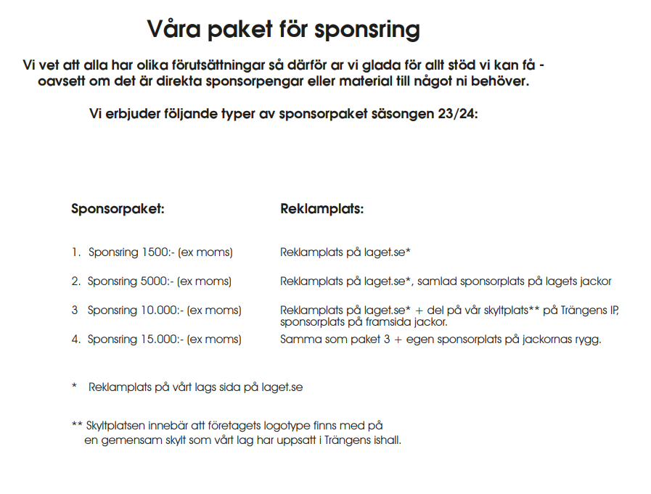
Sponsring
Om ni har möjlighet att sponsra – hör av er till lagets mail 15@orebrohockeyungdom.se
Vi behöver nedanstående uppgifter
Bolagsnamn
Organisationsnummer
Fakturaadress samt hur ni vill att fakturan skickas (mail, post)
Ev referens
Vilket sponsorpaket ni valt
Logga i EPS- och PDF-format
Säsongen 2025/2026 kommer vi beställa nya överdragsställ till samtliga spelare (ej de som köpt säsongen 2024/2025). Vi kommer därför behöva få in många sponsorer för att täcka så mycket som möjligt av kostnaden.

Slide 16
Försäljning
Varje år har föreningen ett antal försäljningar som är obligatoriska. Dessa kan man inte undvika utan är en del av föreningslivet.
Vi kan också komma att besluta om en egen försäljning i laget för att dryga ut lagkassan så vi kan inhandla saker till laget.
Håll utkik på laget.se eller ta kontakt med försäljningsansvarig Emma Karlsson (emmakarlsson9011@hotmail.se) om ni har förslag på saker som kan stärka lagkassan.

Slide 17
Kiosken
Varje säsong blir vi bli tilldelade ett antal veckor där vi har ansvaret för caféet i A- och B-hallen. Detta innebär att vi föräldrar hjälps åt och delar på tiderna när caféet är öppet under våra veckor.
Varje familj får 1-2 pass tilldelade sig (beror på hur många spelare vi är). På detta sätt är kiosken alltid bemannad när det är träning och poolspel. Schema för kiosken och vilka tider som tilldelats presenteras på Laget.se. Där finns också en manual för hantering av kiosken.
Denna säsong har vi veckorna 5-7 som vi behöver bemanna kiosken. Schema för veckorna läggs upp under Dokument på Laget.se

Slide 18
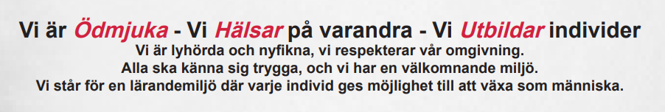
Föreningsinfo
På Örebro Hockey Ungdoms hemsida (www.orebrohockeyungdom.se) under fliken dokument finns en manual som ska följas av alla tränare, ledare, spelare och föräldrar. Vi ber er vid tillfälle att läsa igenom de tre delarna tillsammans med era barn.
Under fliken dokument på föreningens hemsida går det också att finna annan bra info. Varje vecka lägger kansliet upp aktuella istider för kommande vecka. Där finns ”ÖHU-tid” utmärkt på schemat som är ett tillfälle för föreningens medlemmar att nyttja isen och öva under friare former.

Slide 19
Kommunikation
Laget.se
    Där lägger vi ledare upp nyheter nästan varje vecka. Alla som är registrerade får mail när ny info läggs upp.
15@orebrohockeyungdom.se
    Går jättebra att skicka mail med frågor och funderingar. Vi försöker besvara så snabbt vi kan.
Telefon
    Telefonnummer till några av oss ledare hittar ni på Laget.se
    Lagledare Erica Holmberg tel 072-208 06 20
GDPR
    Är roligt om vi får lägga upp bilder och filmer från poolspelen
    Läsa mer? Vad är GDPR? (laget.se)

Slide 20

Vi ses!

